Slide 1
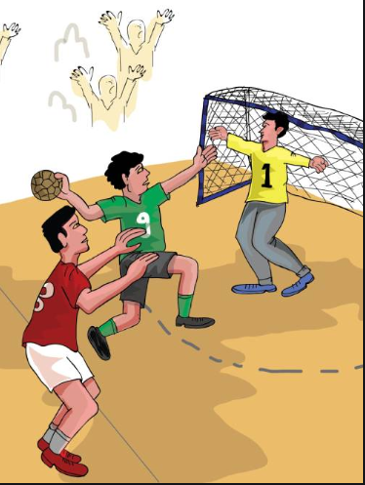
المراجعة: (شيخة السويدي+ابراهيم الزعبي ) | الإعداد : شرحبيل موسى الزهراوي | رقم الهدف: 3272 | رمي الكرة بطريقة صحيحة بإتجاه الهدف | الهدف
الفئة العمرية: 8- 9 سنوات | مستوى الشدة: متوسط |  | فئة الإعاقة : توحد، | بيانات الهدف
درس : كرة اليد انضم حمد لفريق كرة اليد في المدرسة للمشاركة في البطولة المدرسية لكرة اليد كان حمد والفريق يتدربون بشكل يومي على تمرير الكرة ورميها باتجاه الهدف للفوز في البطولة حمد كان قائد الفريق وافضل من يرمي الكرة على الهدف ، لانه كان يمتاز بدقة التسديد ،احتفل حمد مع فريقه لانهم فازوا بالطولة وحصدوا كأس البطولة . |  |  |  | كتاب الطالب

Slide 2
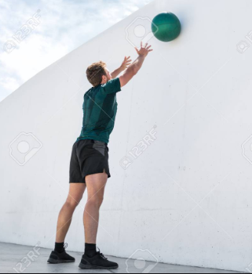
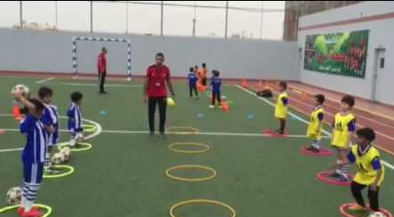
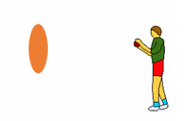
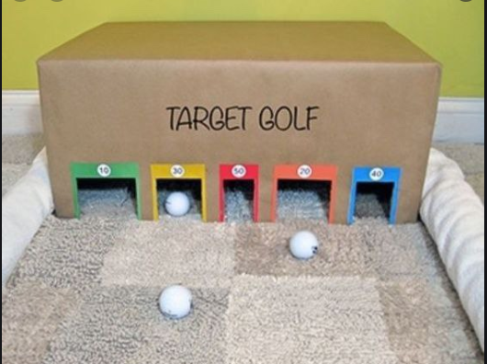
رمي الكرة بطريقة صحيحة بإتجاه الهدف | الهدف
انشطه مهارية | المكونات
الانشطه الصفية 1- نشاط تعليمي رمي الكرة الى زميله والتقافها 2- نشاط رمي الكرة الى الحائط باستمرار 3- نشاط رمي الكرة في هدف يبعد ثلاثة أقدام 4 - نشاط رمي الكرة داخل دائرة مرسومة على الحائط

Slide 3
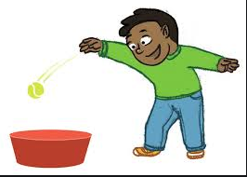
رمي الكرة بطريقة صحيحة بإتجاه الهدف | الهدف
انشطه مهارية | المكونات
الانشطه الصفية 5- نشاط تعليمي رمي الكرة في صندوق

Slide 4
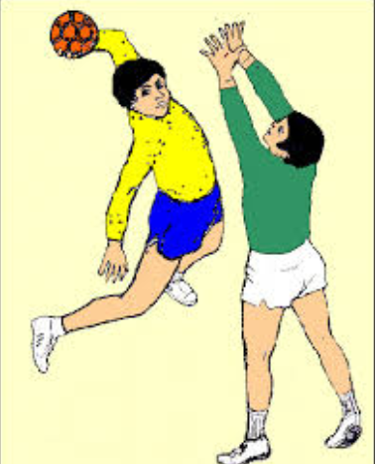
تابع درس كرة اليد
الحصة الدراسية:: الهدف الرئيسي هو أن يرمي الطالب الكرة بطريقة صحيحة باتجاه الهدف أهداف أخرى : تحسين مهارات التآزر البصري الحركي/ التعريف على مفاهيم الاتجاهات/ التعرف الى اسماء العاب الكرة / تسمية أفعال خاصة باللعب 1- قراءة الدرس بصوت واضح 2- تنفيذ الانشطة الصفية في كتاب الطالب 3- نشاط تعليمي اتجاه رمي الكرة للامام/ / للأعلى / للاسفل . 4- نشاط تعليمي تسمية الكرات / كرة قدم / كرة يد / كرة سلة . 5- نشاط تعليمي لون الكرة باللون المناسب حسب نوع الكرة 6- سمي الفعل من خلال اللعب بالكرة 7- يبتكر المدرس أنشطة وتمارين إضافية. النشاط الرياضي : يقوم المعلم بعمل مسابقة من خلال رمي الكرة على الهدف بحيث يبعد مسافة مناسبة لقدرات الطلاب ويسدد كل طالب خمس كرات والطالب الذي يسجل أكثر في المرمى يكون الفائز النشاط الفني : تمثيل دراما لتوضيح لعبة كرة اليد النشاط الموسيقى: اغنية عن اللعب بالكرة. | دليل للمعلم
تعليم الطالب على رمي الكرة على الهدف في حديقة المنزل | الواجب المنزلي
العاب الكترونية لتسديد الكرة على الهدف | تمارين الكترونية
متوسط: يرمي الكرة بالإتجاه المطلوب جيد: يرمي الكرة بشكل صحيح نحو هدف محدد مرتفع: يستمتع باللعب بالكرة ويدرك معنى تحقيق الهدف | التقييم

Slide 5
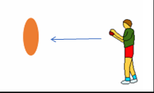
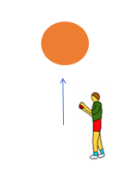
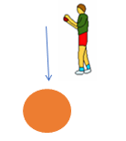
حدد اتجاه رمي الكرة في الصور التالية
أسفل
أعلى
أمام
أسفل
أعلى
أمام
أسفل
أعلى
أمام

Slide 6
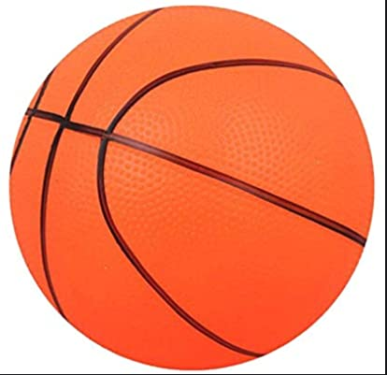
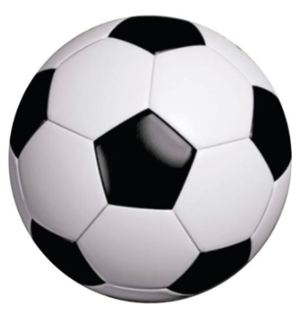
سمي نوع اللعب التي تسخدم فيها الكرات التالية
كرة يد
كرة سلة
كرة قدم

Slide 7
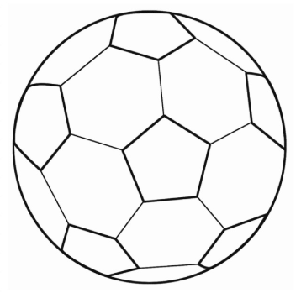
لون الكرة باللون المناسب حسب نوع اللعبة

Slide 8
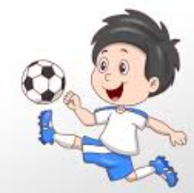
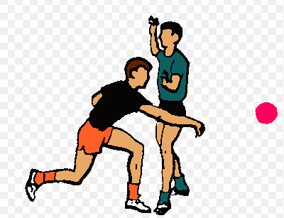
ماذا يفعل الولد في الصورة
يرمي الكرة برجله
يرمي الكرة بيده

